Slide 1
LECȚII DIN CARTEA LUI IEREMIA
Studiul 13 pentru 26 decembrie 2015

Slide 2
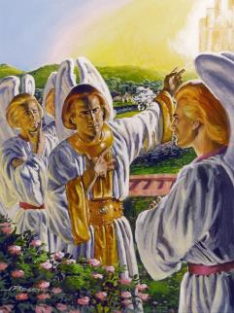
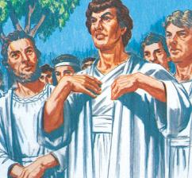
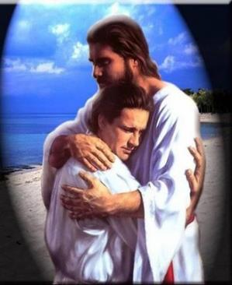
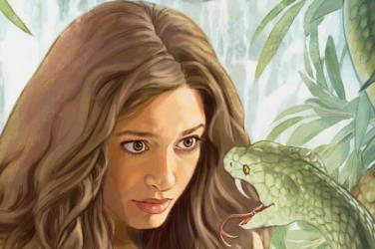
CUM E DUMNEZEU
«Eu ziceam: „Numai cei mici sânt aşa; ei lucrează fără minte, pentru că nu cunosc calea Domnului, Legea Dumnezeului lor!”» (Ieremia 5:4)
Lucifer a prezentat înaintea îngerilor o imagine distorsionată despre Dumnezeu. Astfel a reușit să atragă de partea sa a treia parte din îngeri (Apocalipsa12:4).
Din nefericire, a avut succes și în distorsionarea acestei imagini înaintea omului.
În cartea lui Ieremia găsim o justificare a adevăratului caracter al lui Dumnezeu.

Slide 3
CUM E DUMNEZEU
«„Eu ziceam: «Numai cei mici sunt aşa; ei lucrează fără minte, pentru că nu cunosc calea Domnului, Legea Dumnezeului lor!» (Ieremia 5:4)
DIOS ES…
«„Nu voiţi să vă temeţi de Mine, zice Domnul, nu voiţi să tremu-raţi înaintea Mea?” Eu am pus mării ca hotar nisipul, hotar vecinic, pe care nu trebuie să-l treacă. Şi chiar dacă valurile ei se înfurie, totuși sunt neputin-cioase; urlă, dar nu-l trec.» (Ieremia 5:22)
«Căci poporul Meu a săvîrşit un îndoit păcat: M-au părăsit pe Mine, Izvorul apelor vii, şi şi-au săpat puţuri, puţuri crăpate, cari nu ţin apă.» (Ieremia 2:13)
«Deaceea aşa vorbeşte Domnul oştirilor: „Iată, îi voi pedepsi; tinerii vor muri ucişi de sabie, iar fiii şi fiicele lor vor muri de foamete.”» (Ieremia 11:22)
«Domnul mi Se arată de departe: „Te iubesc cu o iubire vecinică; deaceea îţi păstrez bunătatea Mea!”» (Ieremia 31:3)
«Îi voi curăţi de toate nelegiuirile, pe cari le-au săvîrşit împotriva Mea, le voi ierta toate nelegiuirile prin cari M-au supărat, şi prin cari s-au răzvrătit împotriva Mea.» (Ieremia 33:8)
SURSĂ DE APĂ VIE
CREATOR
JUDECĂTOR
DRAGOSTE
IERTĂTOR
Dumnezeu ne chiamă din nou și din nou să ne pocăim de păcatele noastre și să ne depărtăm de căile care duc la distrugerea noastră.

Slide 4
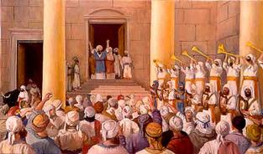
RELIGIA EXERIOARĂ
«Şi apoi veniţi să vă înfăţişaţi înaintea Mea, în Casa aceasta peste care este chemat Numele Meu şi ziceţi: «Suntem izbăviţi!»... ca iarăși să faceţi toate aceste urâciuni!» (Ieremia 7:10)
Făcand din ritualuri simpre ceremonii goale, religia oficială iudaică în timpul lui Ieremia era următoarea:
Încălcau fățiș poruncile: «Furaţi, ucideţi, preacurviţi, juraţi strîmb, aduceţi tămîie lui Baal, mergeţi după alţi dumnezei pe cari nu-i cunoaşteţi!» (Ieremia 7:9).
Mergeau la templu să ofere jertfe pentru a se simți iertați.
Continuau să păcătuiască fățiș.
Acesta este un exemplu clar despre cum nu trebuie să fie relația noastră cu Dumnezeu: să ne facem voile în timpul săptămanii➔ să venim la biserică pentru a ne simți sfinți➔ să continuăm să trăim fără Dumnezeu.

Slide 5
RELIGIA INTERIOARĂ
«Binecuvântat să fie omul, care se încrede în Domnul, şi a cărui nădejde este Domnul!» (Ieremia 17:7)
Biserica, la fel ca Israel în trecut, își poate îndeplini sau nu lucrarea ca popor al lui Dumnezeu.
Dar mîntuirea fiecărui membru în mod individual nu depinde de aceasta. Nu ne salvăm ca biserică, ci fiecare, individual.
De aceea, cartea lui Ieremia, este presărată cu chemări individuale continue la pocăință, la încredere în Dumnezeu și schimbarea vieții (Ieremia 9:23-24; 17:7; 17:10; 29:13).
Răspunsul nostru la această chemare personală va determina mîntuirea noastră.

Slide 6
«Fiecare om trebuie să dea socoteală despre el însuși în fața lui Dumnezeu. El ne-a dat Legea Sa ca o oglindă în care să putem privi și descoperi defectele din caracterele noastre. Nu trebuie să privim în această oglindă cu scopul de a vedea reflectarea greșelilor aproapelui nostru, de a vedea dacă acestea corespund standardului, ci de a observa defectele din noi înșine, pentru a le putea îndepărta. Cunoștința nu este tot ce ne trebuie; trebuie să urmăm lumina. Nu suntem lăsați să alegem pentru noi înșine, să ascultăm doar de ceea ce ne place și ne convine. Ascultarea este mai bună decât jertfa.»
E.G.W. (Mărturii pentru biserică, vol. 3, pagina 116)

Slide 7
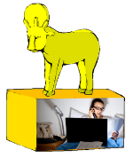
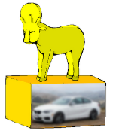
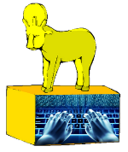
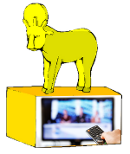
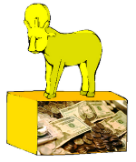
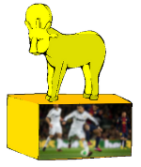
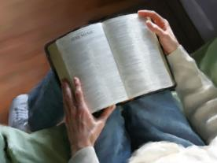
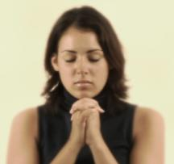
IDOLATRIA
«Atunci se arată omul cât este de prost cu ştiinţa lui, şi orice argintar rămâne de ruşine cu chipul lui cioplit; căci idolii lui nu sunt decât minciună, şi nu este nicio suflare în ei» (Ieremia 10:14)
Idolatrie nu înseamnă doar să ne închinăm îanintea unui idol sau să îi aducem omagii. Exită «idoli» moderni cărora le aducem lauda și încrederea pe care ar trebui să i-o aducem numai lui Dumnezeu și celor pe care îi iubim mai mult ca pe El: faimă, știință, persoane, muncă, bani, …
Toți acești idoli vor dispărea «vor pieri de pe pămînt şi de supt ceruri.» (Ieremia 10:11).
După ei, cui trebuie să aducem lauda și să ne dedicăm viața: la ceea ce este slab, fals, van și incapabil sau la Dumnezeu, a cărui putere este atît de mare încît a creat și susține universul. Răspunsul, desigur, este evident.

Slide 8
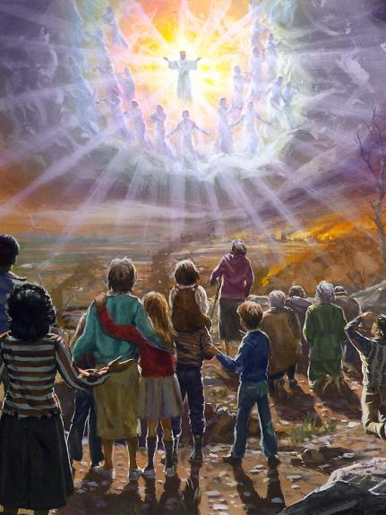
RĂMĂȘIȚA
«Şi Eu însumi voi strânge rămăşiţa oilor Mele din toate ţările, în cari le-am izgonit; le voi aduce înapoi în păşunea lor, şi vor creşte şi se vor înmulţi.»
(Ieremia 23:3)
Chiar în mediul apostaziei generalizate și a înfrângerii, Dumnezeu a avut totdeauna un popor fidel, deși mic la număr: rămășița (Luca 12:32; Apocalipsa 12:17).
În ciuda distrugerii Ierusalimului și a exilului poporului lui Dumnezeu, El promite un Rege și un Preot etern (Ieremia 33:17-18) care să conducă rămășița care se întoarce în Babilon.
Această profeție se împlinește parțial în biserica creștină prin viața, moartea, învierea și lucrarea preoțească a lui Isus.
Încă ne dorim împlinirea finală, când Isus reunește toți aleșii săi de toate vârstele, iar «mica turmă» va trăi în veșnicie cu El.

Slide 9
«Strălucitele posibilități așezate înaintea poporului Israel, puteau fi realizate numai prin ascultarea de poruncile lui Dumnezeu. Este posibil ca și noi să avem un caracter nobil, elevat, să avem aceeași plinătate a binecuvântării lor — binecuvântarea corpului, sufletului și spiritului, să fim binecuvântați acasă și la câmp, să fim binecuvântați în viața aceasta și să avem binecuvântarea vieții veșnice — dar numai prin ascultare.»
E.G.W. (Parabolele Domnului Hristos, pag. 305)
Cartea lui Ieremia ne învață importanța fidelității, a ascultării, a adevăratei religii a inimii, ascultării vocii lui Dumnezeu, a redeșteptării și reformei, a abandonării idolatriei și formării, parte din biserica rămășiței.

